Slide 1
AVL Trees
Untuk setiap node dalam tree, ketinggian subtree di anak kiri dan subtree di anak kanan hanya berbeda maksimum 1.
X
X
H
H-2
H-1

Slide 2
AVL Trees
10
10
5
20
5
20
5
3
43
3
1
2
1
3

Slide 3
AVL Trees
12
8
16
4
10
14
2
6

Slide 4
Insertion pada AVL Tree
Setelah insert 1
12
8
16
4
10
14
2
6
1

Slide 5
Insertion pada AVL Tree
Untuk menjamin kondisi balance pada AVL tree, setelah penambahan sebuah node. jalur dari node baru tersebut hingga root di simpan dan di periksa kondisi balance pada tiap node-nya.
Jika setelah penambahan, kondisi balance tidak terpenuhi pada node tertentu, maka lakukan salah satu rotasi berikut:
  Single rotation
  Double rotation

Slide 6
Kondisi tidak balance
H_{P}=H_{Q}=H_{R}
k₂
k₁
k₁
k₂
R
P
P
Q
Q
R
Sebuah penambahan pada subtree:
  P (outside) - case 1
  Q (inside) - case 2
Sebuah penambahan pada subtree:
  Q (inside) - case 3
  R (outside) - case 4

Slide 7
Single Rotation (case 1)‏
H_{A}=H_{B}+1
H_{B}=H_{C}
k₂
k₁
k₁
k₂
A
C
A
B
B
C

Slide 8
Single Rotation (case 4)‏
H_{A}=H_{B}
H_{C}=H_{B}+1
k₂
k₁
k₁
k₂
C
A
A
B
B
C

Slide 9
Keterbatasan Single Rotation
Single rotation tidak bisa digunakan untuk kasus 2 dan 3 (inside case)‏
k₂
k₁
k₁
k₂
R
P
P
Q
Q
R
H_{Q}=H_{P}+1
H_{P}=H_{R}

Slide 10
Double Rotation: Langkah
k₃
k₃
k₁
k₂
D
D
k₂
k₁
A
C
B
C
A
B
H_{A}=H_{B}=H_{C}=H_{D}

Slide 11
Double Rotation: Langkah
k₂
k₁
k₃
A
B
C
D

Slide 12
Double Rotation
k₃
k₂
k₁
k₁
k₃
D
k₂
A
B
C
D
A
B
C
H_{A}=H_{B}=H_{C}=H_{D}

Slide 13
Double Rotation
k₂
k₁
k₁
k₃
k₃
A
k₂
A
B
C
D
D
B
C
H_{A}=H_{B}=H_{C}=H_{D}

Slide 14
Contoh
penambahan 3 pada AVL tree
11
11
8
8
20
4
20
4
16
27
3
8
16
27
3

Slide 15
Contoh
penambahan 5 pada AVL tree
11
11
8
8
20
5
20
4
16
27
4
8
16
27
5

Slide 16
AVL Trees: Latihan
Coba simulasikan penambahan pada sebuah AVL dengan urutan penambahan:
  10, 85, 15, 70, 20, 60, 30, 50, 65, 80, 90, 40, 5, 55

Slide 17
Operasi: Remove pada AVL Tree
Menghapus node pada AVL Tree sama dengan menghapus binary search tree procedure dengan perbedaan pada penanganan kondisi tidak balance.
Penanganan kondisi tidak balance pada operasi menghapus node AVL tree, serupa dengan pada operasi penambahan. Mulai dari node yang diproses (dihapus) periksa seluruh node pada jalur yang menuju root (termasuk root) untuk menentukan node tidak balance yang pertama
Terapkan single atau double rotation untuk menyeimbangkan tree.
Bila Tree masih belum balance, ulangi lagi dari langkah 2.

Slide 18
Menghapus node X pada AVL Trees
Deletion:
  Kasus 1: jika X adalah leaf, delete X
  Kasus 2: jika X punya 1 child, X digantikan oleh child tsb.
  Kasus 3: jika X punya 2 child, ganti X secara rekursif dengan predecessor-nya secara inorder
Rebalancing

Slide 19
Delete 55 (Kasus 1)‏
60
20
70
10
40
65
85
5
15
30
50
80
90
55

Slide 20
Delete 55 (Kasus 1)‏
60
20
70
10
40
65
85
5
15
30
50
80
90
55

Slide 21
Delete 50 (Kasus 2)‏
60
20
70
10
40
65
85
5
15
30
50
80
90
55

Slide 22
Delete 50 (Kasus 2)‏
60
20
70
10
40
65
85
50
80
90
5
15
30
55

Slide 23
Delete 60 (Kasus 3)‏
60
20
70
10
40
65
85
5
15
30
50
prev
80
90
55

Slide 24
Delete 60 (Kasus 3)‏
55
20
70
10
40
65
85
5
15
30
50
80
90

Slide 25
Delete 55 (Kasus 3)‏
55
20
prev
70
10
40
65
85
5
15
30
50
80
90

Slide 26
Delete 55 (Kasus 3)‏
50
20
70
10
40
65
85
5
15
30
80
90

Slide 27
Delete 50 (Kasus 3)‏
50
20
prev
70
10
40
65
85
5
15
30
80
90

Slide 28
Delete 50 (Kasus 3)‏
40
20
70
10
30
65
85
5
15
80
90

Slide 29
Delete 40 (Kasus 3)‏
40
20
prev
70
10
30
65
85
5
15
80
90

Slide 30
Delete 40 : Rebalancing
30
20
70
10
Kasus ?
65
85
5
15
80
90

Slide 31
Delete 40: setelah rebalancing
30
10
70
5
20
65
85
15
80
90
Single rotation is preferred!

Slide 32
Jumlah node minimum pada AVL Tree
Sebuah AVL Tree dengan tinggi H memiliki paling tidak sebanyak F_{H+3}-1 nodes, dimana F_{i} elemen ke-i dari deret bilangan fibonacci.
S₀ = 1
S₁ = 2
S_{H} = S_{H-1} + S_{H-2} + 1
S_{H-1}
S_{H-2}
H
H-2
H-1

Slide 33
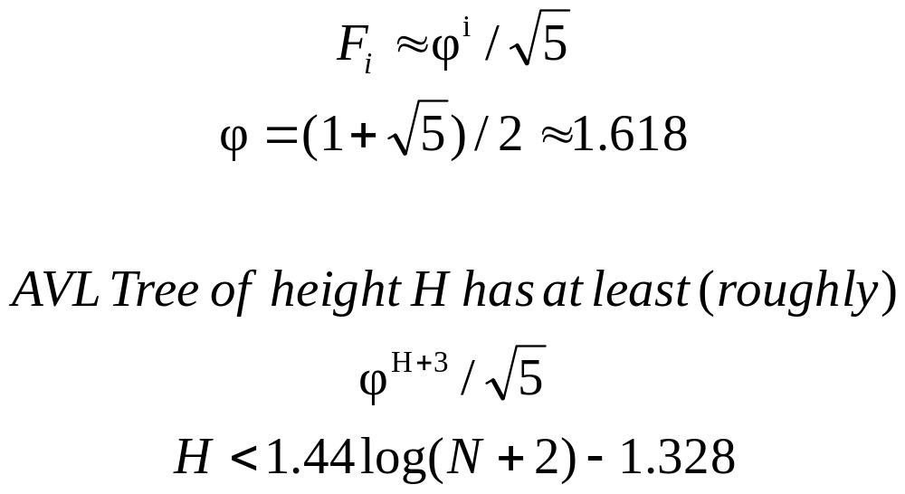
AVL Tree: analisa (1)

Slide 34
AVL Tree: analisa (2)‏
Tinggi sebuah AVL tree merupakan fungsi logaritmik dari jumlah seluruh node. (ukuran AVL Tree)
Oleh karena itu, seluruh operations pada AVL trees juga logaritmik

Slide 35
Rangkuman
Mencari elemen, menambahkan, dan menghapus, seluruhnya memiliki kompleksitas running time O(log n) pada kondisi worst case
Insert operation: top-down insertion dan bottom up balancing

